Slide 1
Los procedimientos de gestión del Leader en España. Presente y futuro
CENTRO EUROPEO DE INFORMACION Y PROMOCIÓN DEL MEDIO RURAL

Slide 2
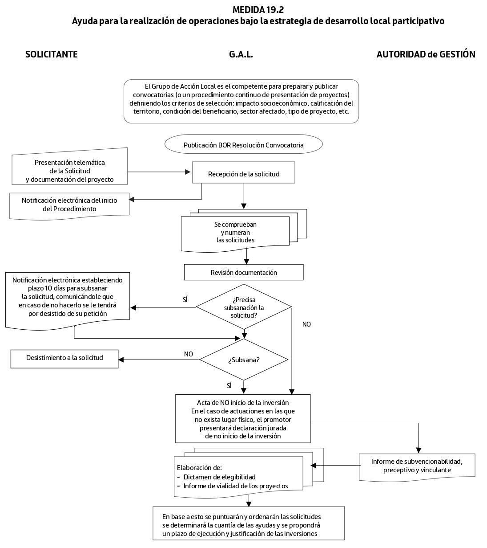

Slide 4
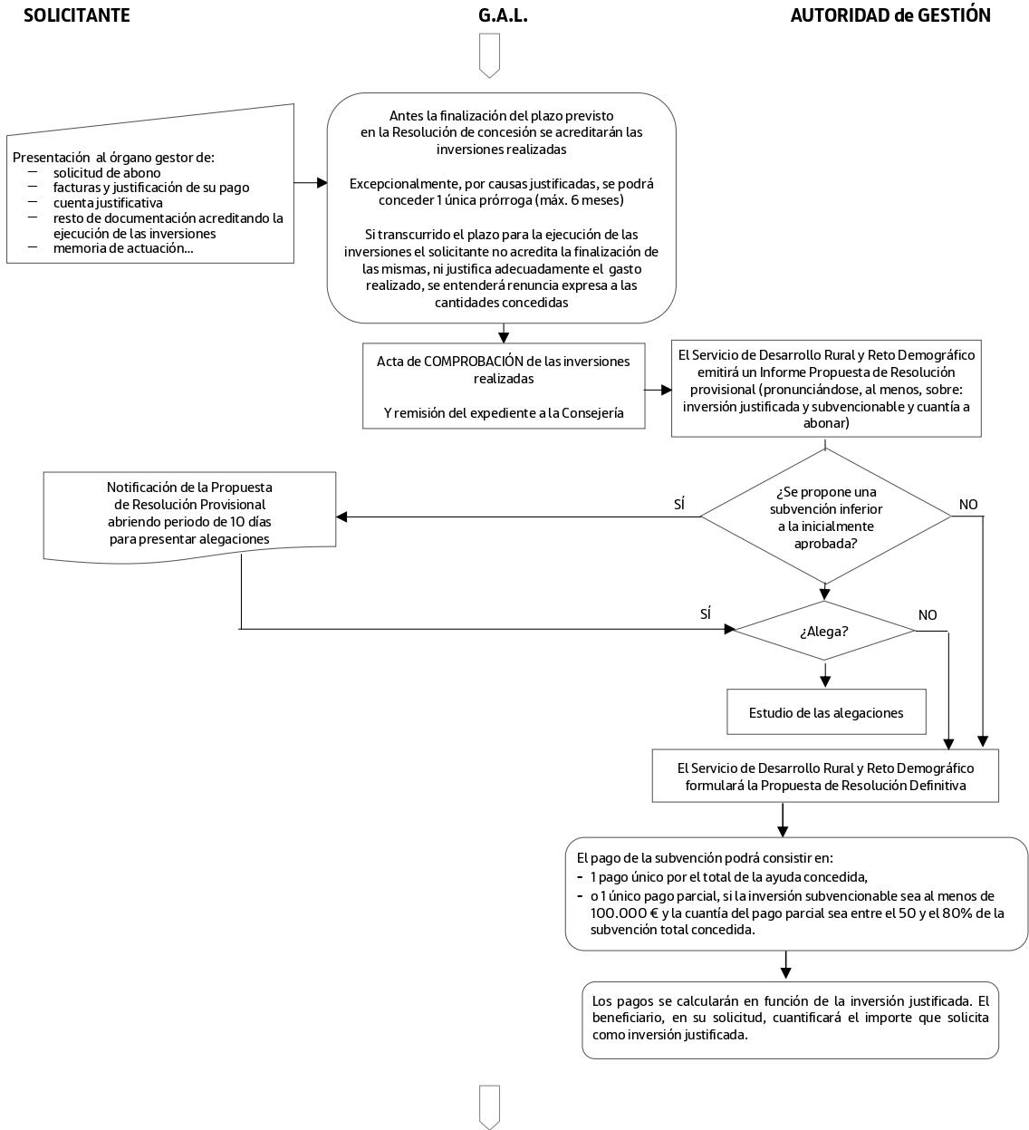

Slide 5
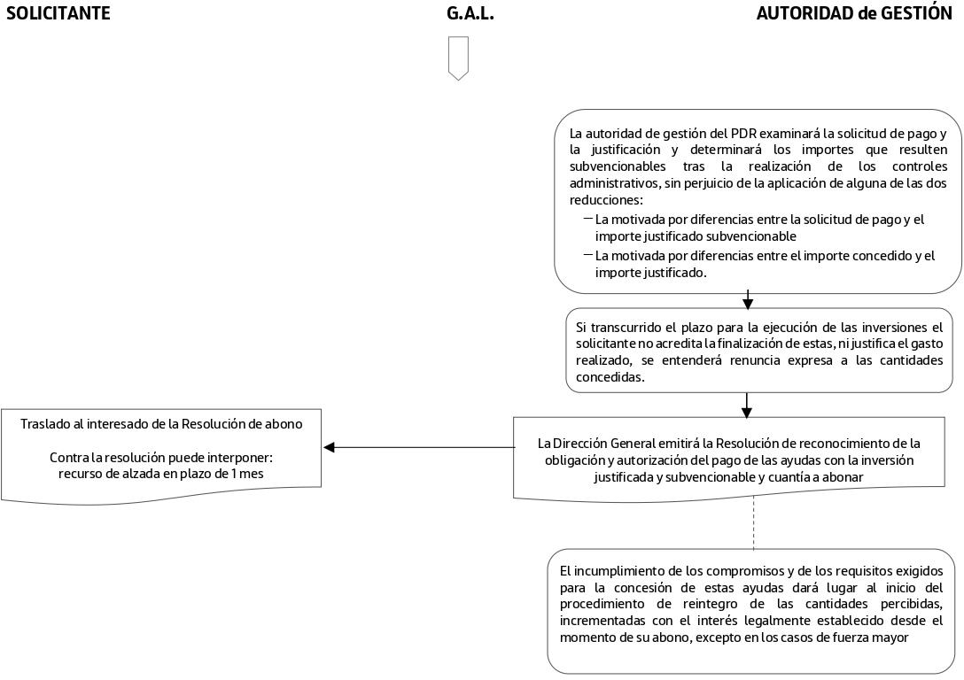

Slide 6
Limitaciones y problemáticas: - Solicitantes con problemas para acceder a la aplicación informática o presentación telemática de la solicitud. - Pago de expedientes por parte de la autoridad de gestión, debido a acumulación de tareas en la secretaría general. - Modificaciones y/o prórrogas de los expedientes, que los solicitantes presentan y que se escapan de nuestro control de gestión.

Slide 7
Soluciones y propuestas de mejoras
- Mejora de los formatos de la aplicación informática y puesta a disposición de los solicitantes de equipos informáticos en los centros de gestión para poder prestar el servicio de apoyo.
- Los pagos se deberían tramitar por el grupo de acción local para agilizar el procedimiento, y que no fuera un cuello de botella ante el acúmulo de tareas en la secretaría de la consejería.
- Las modificaciones de expedientes, prórrogas y renuncias deberían ser gestionadas por el propio grupo de acción local, aunque fuera con el visto bueno de la autoridad de gestión, pero siendo el centro el que estudiara dichas modificaciones para no perder el control del expediente.

